Slide 1
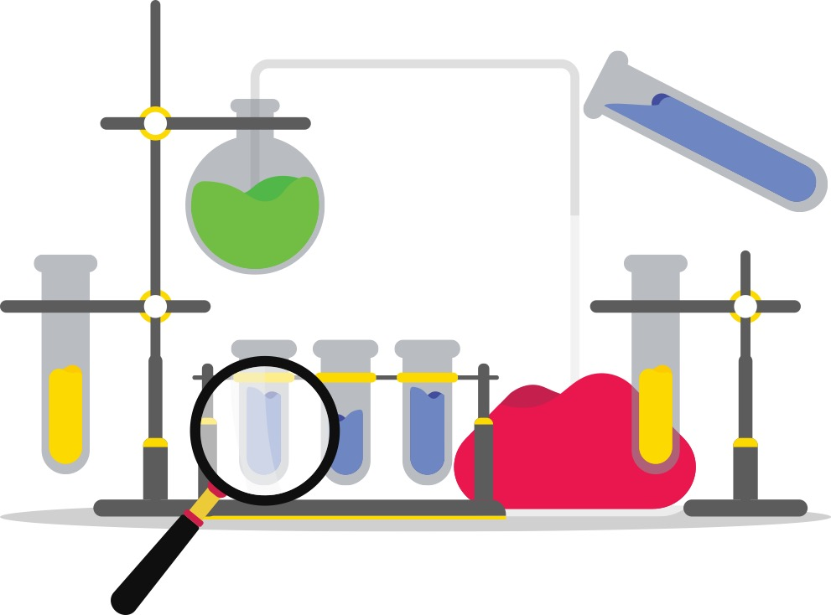
11-сынып
Химия
Пластмассалар, талшықтар және олардың өкілдері.
Полимерлердің қоршаған ортаға әсері
Мұғалім:
Әбеу Нұргелді

Slide 2
Сабақтың мақсаты
Полиэтилен, полипропилен, полистирол, тефлон, поливинилхлорид, полиметилметакрилат, полиэфир, фенолформальдегид шайыры және олардың негізінде алынған пластмассалардың қасиеттерін, қолдану аймағын атау;
Пластмасса және талшықтарды тәжірибе жүзінде анықтау;
Қоршаған ортаға пластиктер өндірісінің және қолданысының әсерін талдау;
Полимерлерді утилизациялау процесін сипаттау.

Slide 3
Пластмассалар және олардың маңызды өкілдері
Пластмассалар – иілгіштік қасиеті бар, сондықтан белгілі бір жағдайда тиісті пішінге келтіруге болатын, жоғары молекулалы органикалық заттар негізінде жасалатын материалдар.
Пластмассалар жасауға қолданылатын жоғары молекулалы заттар көбінесе шайырлар деп аталады. Көп жағдайда пластмассалардың құрамы күрделі болады.
Басқа полимерлер сияқты пластмассаларда термопластикалық (термопластар) және термореактивті (реактопластар) деп екі түрге бөлінеді.
Термопластикалық шайырлар қыздырғанда жұмсарып, иілгіш болады да, суытса қайта қатайып, өздерінің алғашқы қасиеттерін сақтап қалады. Оларға полиэтилен және полихлорвинил сияқты сызықтық құрылымды полимерлер жатады.

Slide 4
Пластмассалар және олардың маңызды өкілдері
Термореактивті шайырлар термопластикалық шайырларға керісінше, қыздырғанда иілгіштік қасиетінен айырылады, балқымайтын және ерімейтін күйге түседі. Оларға фенолформальдегид шайырлары жатады.
Пластмассалар өндіру ауқымы жағынан полимер материалдары арасында бірінші орында тұрады. Олардың механикалық беріктілігі жоғары, тығыздығы аз, химиялық жағынан төзімді, жылу және электрооқшаулағыштығы жақсы және т.б. қасиеттері болады.
Пластмассаларды қолдану саласы бойынша төмендегідей 5 топқа бөлуге болады:
- конструкциялық;
- электр және радиотехникалық;
- антикоррозиялық;
- бүлдіргіш ортаға тұрақтылық;
- дыбыс және жылуоқшаулағыш.

Slide 5
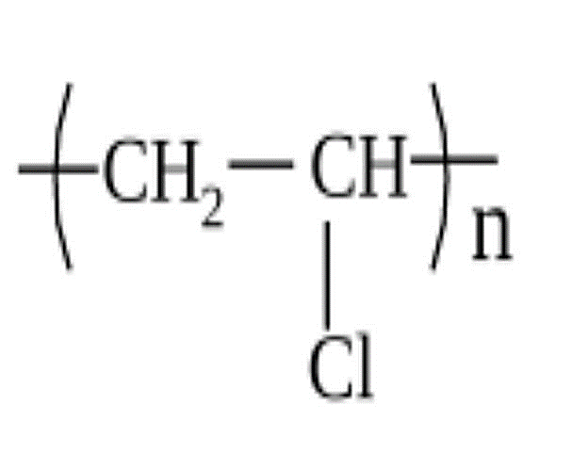
Пластмассалар маңызды өкілдері
№ | Пластмассаның аты | Пластмасса-ның құрлымдық буыны | Жануға қатысты | Қыздыруға қатысты
1 | Полиэтилен |  | Көкшіл жалынмен жанады, парафинге тән иісі бар. Жанған кезде полиэтилен тамшысы бөлінеді. | Балқыған күйінде жіп тәрізді созылады.
2 | Поливинил- хлорид |  | Түтіндеп жанады, жалыннан алса жануын тоқтатады. | 60-70℃-та жұмсарады. Ал 100-120℃-та ыдырай бастайды.

Slide 6
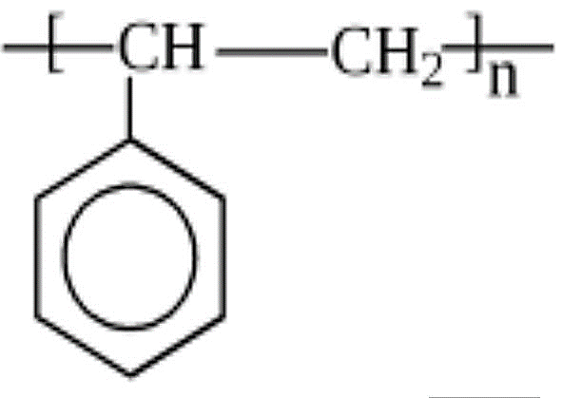
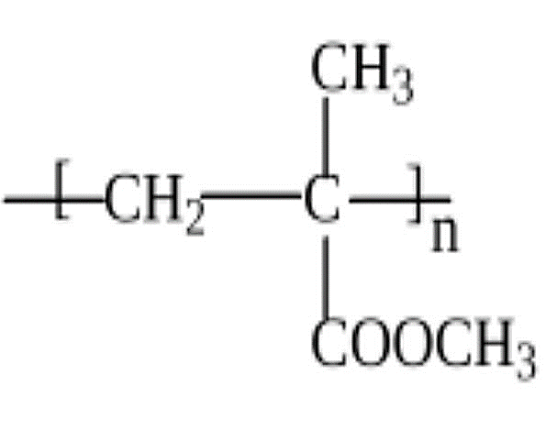
№ | Пластмассаның аты | Пластмассаның құрлымдық буыны | Жануға қатысты | Қыздыруға қатысты
3 | Полистирол |  | Стиролдың иісін шығарып, түтіндеп жанады, жалыннан алса да жана береді. | Жұмсарады, балқымасынан жіп созуға болады.
4 | Полимети- метакрилат |  | Эфирдің иісін шығарып, көкшіл жалынмен, өзіне тән шытырлаған дыбыс шығарып жанады. | Жұмсарады, бірақ жіп созуға болмайды.

Slide 7
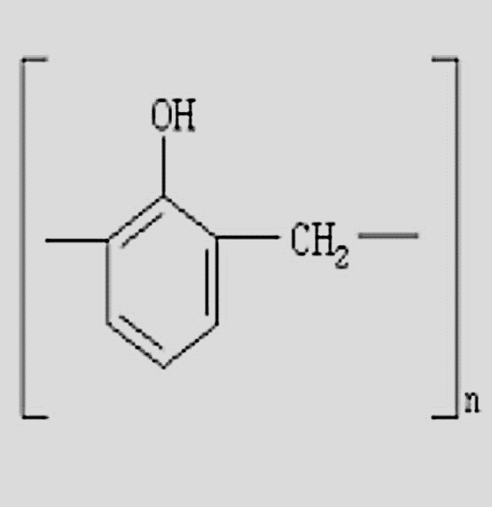
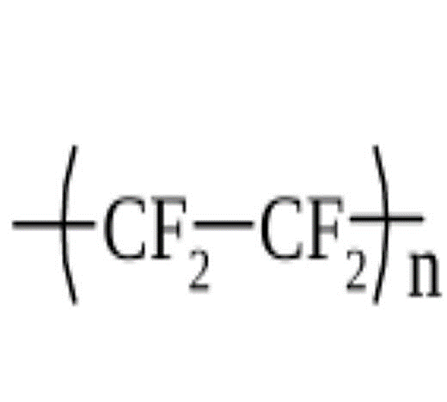
№ | Пластмассаның аты | Пластмассаның құрылымдық буыны | Жануға қатысты | Қыздыруға қатысты
5 | Фенолфор- мальдегид |  | Фенолдың иісін шығарып, күйеленіп жанады. Жалыннан алса біртіндеп сөнеді. | Қатты қыздырғанда ыдырайды.
6 | Политетрафтро- этилен (тефлон) |  | Жанбайды. | Күшті жалында ғана Балқиды.

Slide 8
Талшықтар және олардың маңызды өкілдері
Талшықтар
Табиғи
Химиялық
Өсімдіктекті
Жануартекті
Жасанды
Синтездік
Мақта, зығыр, кендір
Жүн, жібек
Вискоза, мыс, аммиак ацетаты
Нитрон, лавсан, капрон, анид

Slide 9
Талшықтар және олардың маңызды өкілдері
Синтездік талшықтар – макромолекулалары ретпен орналасқан сызықтық құрылымды полимерлер. Синтездік талшықтар алыну тәсілі бойынша екіге бөлінеді: полиэфирлі талшықтар және полиамидті талшықтар. Полиэфирлі талшықтардың макромолекуласында құрылымдық буындар эфирлік байланыс арқылы жалғасса, полиамидтік талшықтарда амидтік байланыс түзіледі.

Slide 10
Талшықтар және олардың маңызды өкілдері
1. Капрон талшығы. ε-аминкапрон қышқылының поликонденсация реакциясы арқылы капрон алынады:
Капрон талшығы өте берік болумен қатар тозбайтын және су сіңірмейтін материал. Кемістігі – қышқыл әрекетіне және жылуға төзімсіз.

Slide 11
Талшықтар және олардың маңызды өкілдері
2. Лавсан талшығы. Ол этиленгликоль мен терафталь қышқылының поликонденсациялану реакциясы арқылы алынады:
Лавсан талшығы – өте берік, жарық пен қызуға төзімді, тозбайтын материал. Ол - жақсы электрик. Орташа қышқылдар мен сілтілер әсеріне төзімді.

Slide 12
Талшықтар және олардың маңызды өкілдері
3. Кевлар. Ол парафенилендиамин мен терафталь қышқылының поликонденсациялануынан алынады:
Кевлар – өте берік, тығыздығы аз материал болғандықтан, брон кеудешелерін тігуге, сонымен бірге спорттық бұйымдар бөлшектерін жасауға қолданылады.

Slide 13
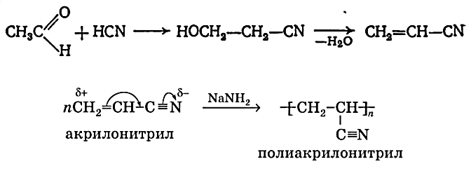
Талшықтар және олардың маңызды өкілдері
4. Полиакрилонитрил. Полиакрилонитрилдің
мономері акрилонитрилді ацетальдегид пен циансутектен алады:
Кевлар – өте берік, тығыздығы аз материал болғандықтан, брон кеудешелерін тігуге, сонымен бірге спорттық бұйымдар бөлшектерін жасауға қолданылады.

Slide 14
Талшықтарды анықтау
№ | Талшықтардың атауы | Талшықтардың құрылымдық буыны | Жануға қатысы
1 | Жүн, табиғи жібек | Нәруыз | Күйген қауырсынның иісін шығарып жанады. Көмір тәрізді түйіршік түзеді.
2 | Мақта | целлюлоза | Күйген қағаздың иісін шығарып, лезде жанады.

Slide 15
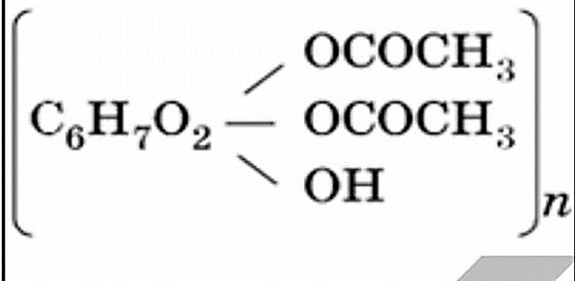
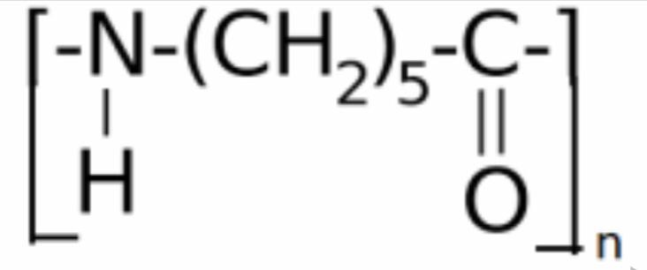
№ | Талшықтардың атауы | Талшықтардың құрылымдық буыны | Жануға қатысы
3 | Вискоза |  | Күйген қағаздың иісін шығарып, лезде жанады.
4 | Ацетатты талшық | целлюлозаның диацетаты | Қоңыр түсті қатты түйіршік түзіп, тез жанады.
5 | Капрон |  | Жылтыр күңгірт түсті түйіршік түзе балқиды.

Slide 16
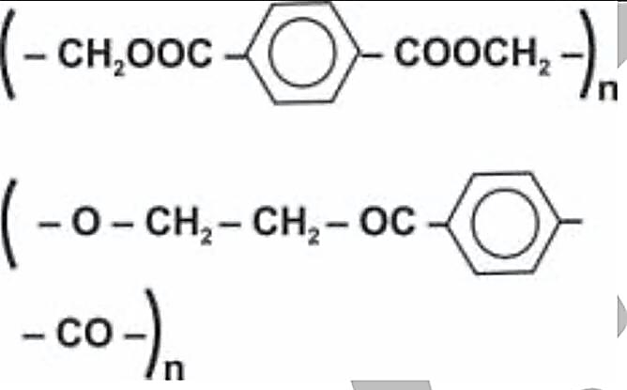
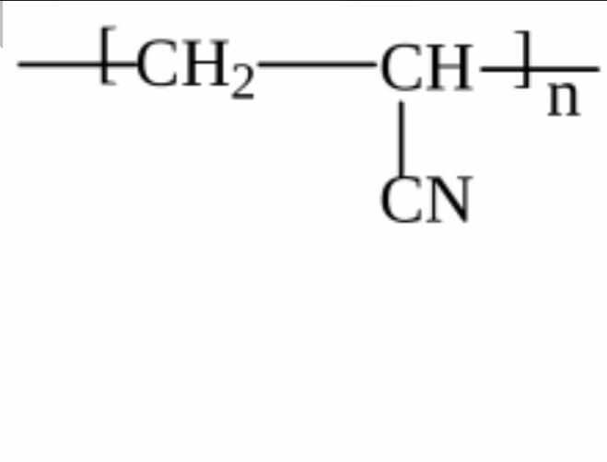
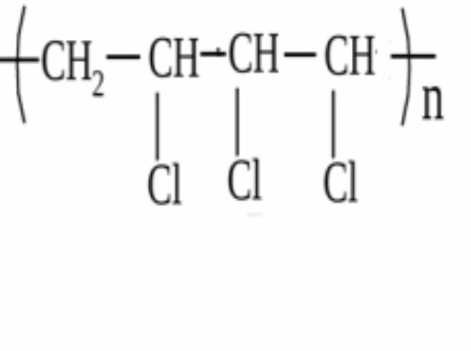
№ | Талшықтардың атауы | Талшықтардың құрылымдық буыны | Жануға қатысы
6 | Лавсан |  | Жылтыр күңгірт түсті түйіршік түзіп, түтінденіп жанады.
7 | Нитрон |  | Кеуек күңгірт түсті түйіршік түзіп, түтінденіп жанады.
8 | Хлорин |  | Қара түсті кеуек түйіршік түзіп, түтінденіп жанады.

Slide 17
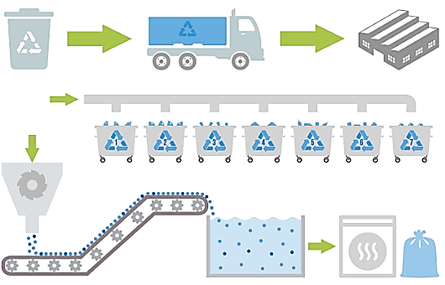
Полимерлік заттарды қайта өңдеу

Slide 18
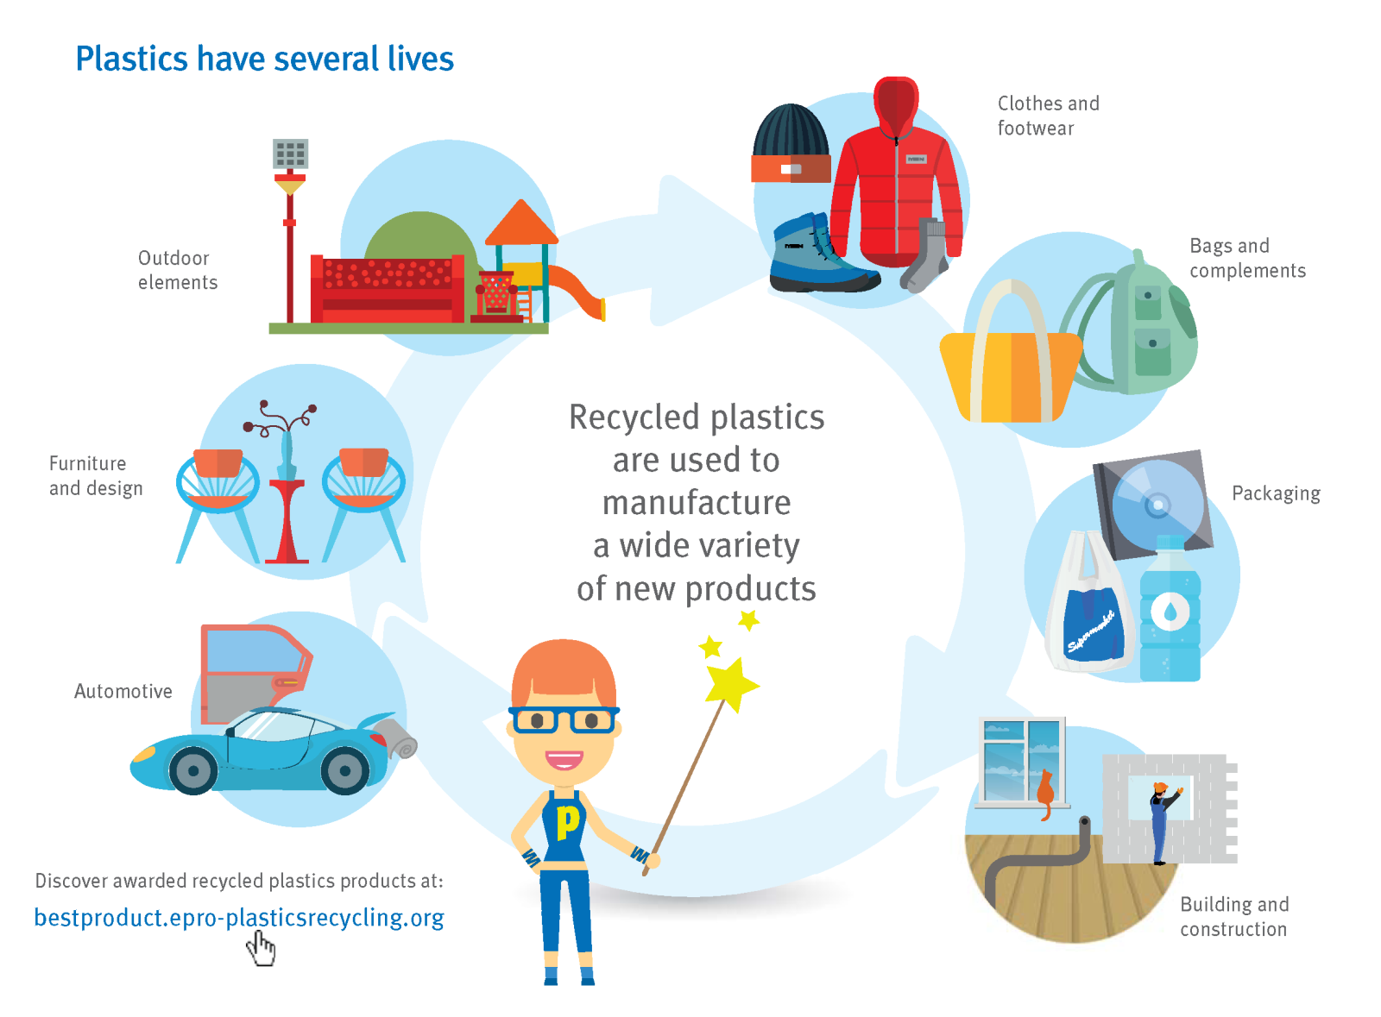
Полимерлік заттарды қайта өңдеу

Slide 19
Қайта өңдеу, қайта қолдану және жандыру
 | Артықшылықтары | Кемшіліктері
Қайта қолдану | Шикізатты үнемдейді; Энергияны үнемдейді; Көмірқышқылының бөлінуі аз болады; Ғаламдық жылынудың алдын алады. | Қоқыстың мөлшері көбейеді; Қала маңындағы қоқыс полигондарының көлемі артады.
Қайта өңдеу | Жаңа заттар өндіруде; Шикізатты үнемдейді; Энергетикалық тұрғыдан тиімді; Көмірқышқылының бөлінуі аз болады; Ғаламдық жылынудың алдын алады. | Шикізат жиналатын орында қоқыс мәселесі туындайды; Қоқыстың көптеп жиналуынан көмірқышқыл газы бөлінеді, бүкіл әлемдік жылынуды тудырады.
Жандыру | Ғимараттарды жылытуға энергия бере алады; Электр энергиясын өндіруге қуат бере алады. | ${СО}_{2}$ шығарындыларын арттырады; Ғаламдық жылынуды жоғарылатады; Улы газдарды шығара алады; Шикізатты / шикі майды үнемдемейді.

Slide 20
Сабақ аяқталды!
Келесі жүздескенше!

